Slide 1
24数码问题求解
09016429 陈诚

Slide 2
目录
问题描述
A*算法核心概念及流程
代码实现
实验结果及分析
结论

Slide 3
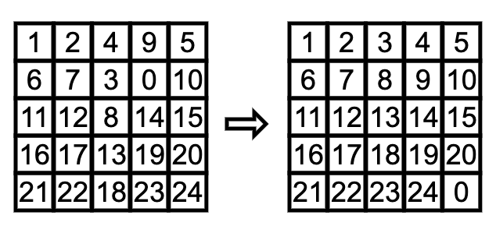
问题描述
问题：求解24数码问题
方法：启发式搜索：A*算法

Slide 4
A*算法核心概念
评估函数：f(n) = g(n) + h(n)
g(n) ：从初始结点到任意结点n的代价
h(n) ：从结点n到目标点的启发式评估代价(heuristic estimated cost)，也称为启发式函数

Slide 5

A*算法——启发式函数
如果h(n)=0，则只有g(n)起作用，此时A*演变成Dijkstra算法（靠近初始点的结点），这保证能找到最短路径。

Slide 6
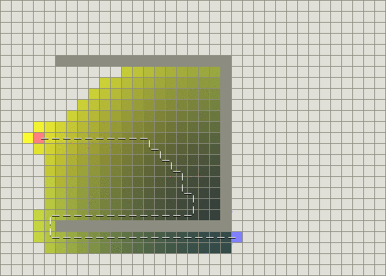
A*算法——启发式函数
如果h(n) >> g(n)，则只有h(n)起作用，A*演变成BFS算法（靠近目标点的结点）。

Slide 7
A*算法——启发式函数
估计值越接近真实值，算法就能越快找出最短路径。如果h(n)精确地等于从n移动到目标的代价，则A*将会仅仅寻找最佳路径而不扩展别的任何结点.

Slide 8
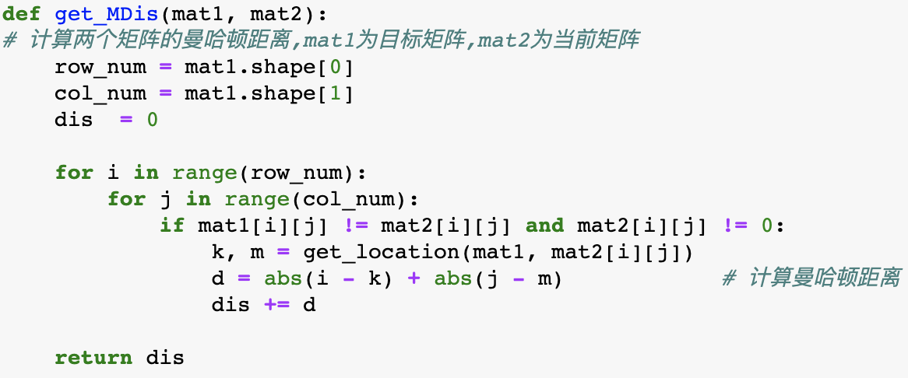
A*算法——启发式函数
本实验中，g(n)为解的步数step，h(n)为当前节点与目标节点的曼哈顿距离（Manhattan distance）

Slide 9
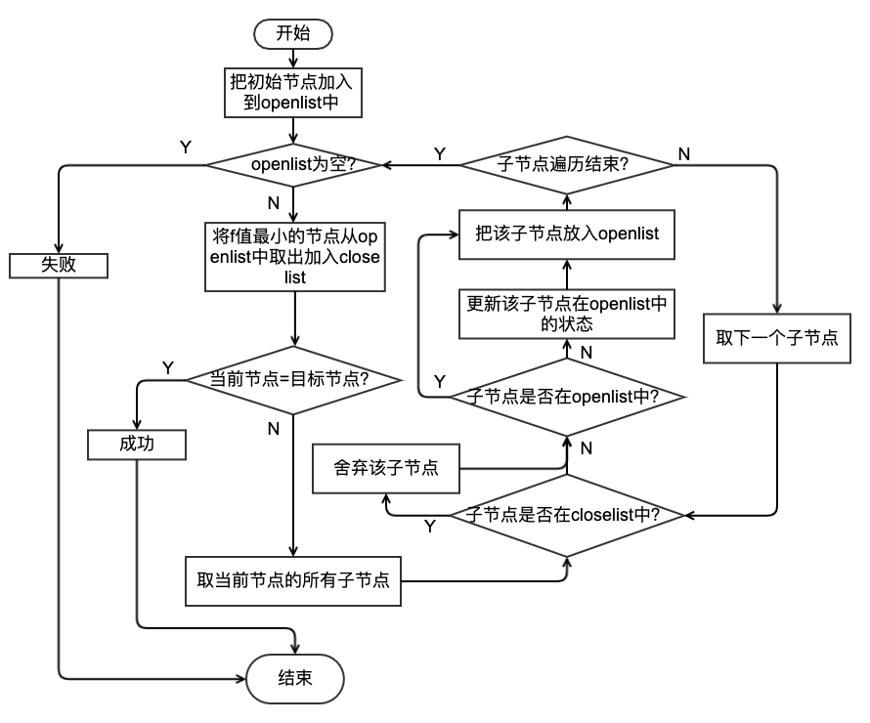
A*算法流程

Slide 10
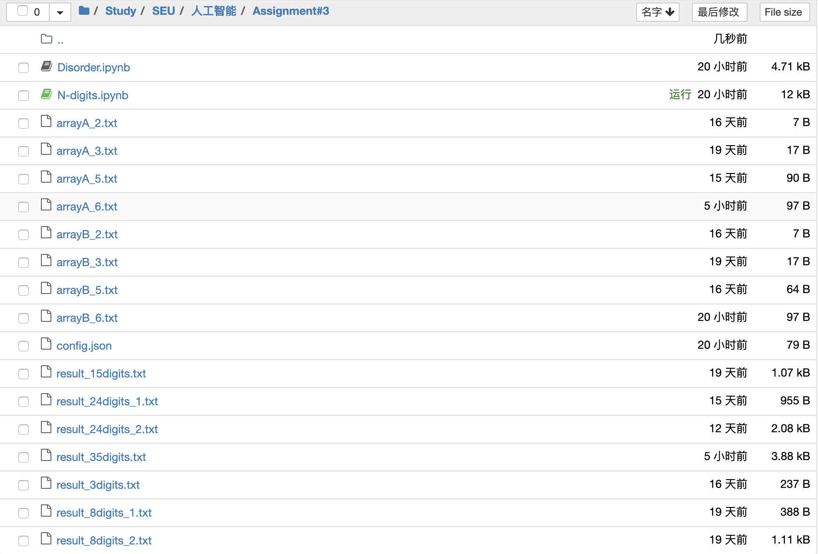
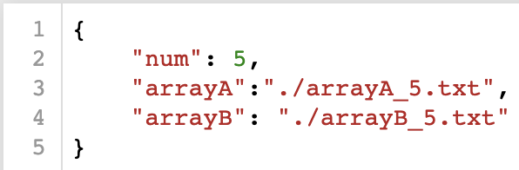
代码实现——python
config.json

Slide 11
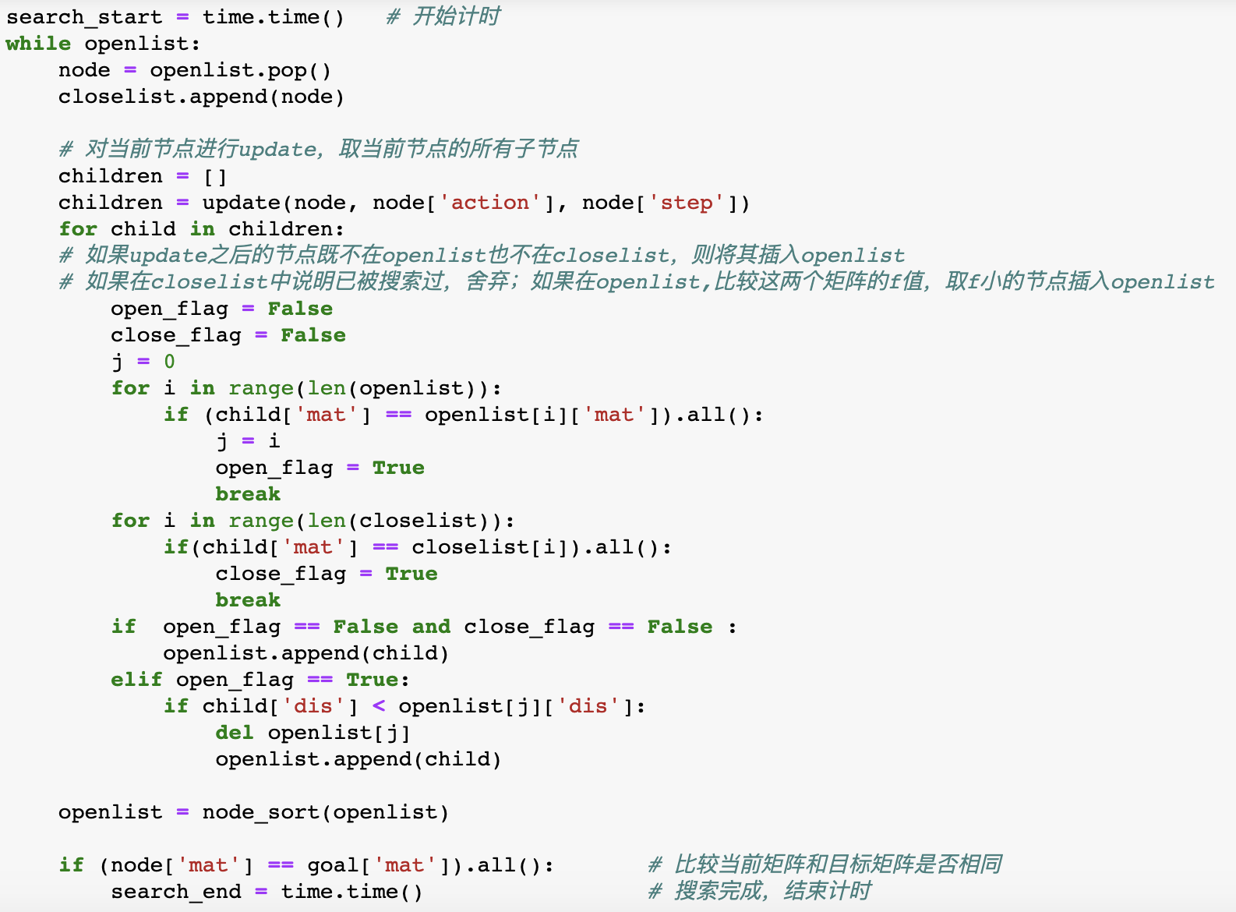
搜索过程

Slide 12
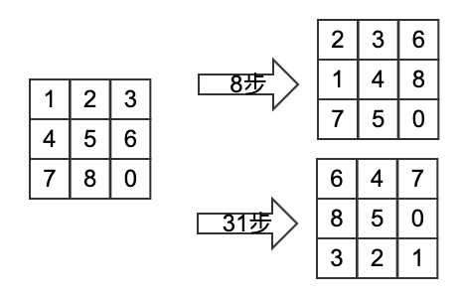
实验结果及分析——8数码
搜索树大小：25
closelist：9
openlist：16
搜索时间：0.004
搜索步数：8
搜索树大小：16252
closelist：11009
openlist：5243
搜索时间：803.22
搜索步数：31

Slide 13
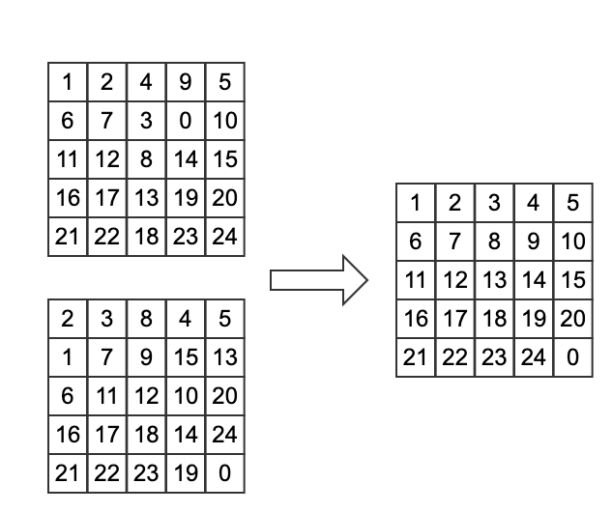
实验结果及分析——24数码
搜索树规模：75
close：24
openlist：51
cpu运行时间：0.024
路径长：20
搜索树大小：42019
closelist：31010
openlist：11009
搜索时间：4798.84
搜索步数：32

Slide 14
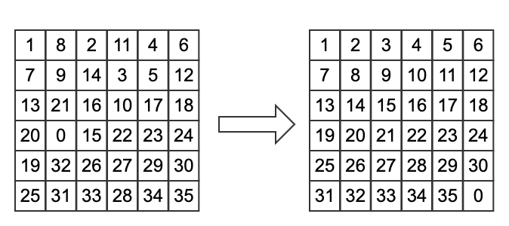
实验结果及分析——35数码
搜索树大小：95316
closelist：50763
openlist：44553
搜索时间：9593.85
搜索步数：28

Slide 15
结论
A*算法把Dijkstra算法（靠近初始点的结点）和BFS算法（靠近目标点的结点）结合起来，能保证找到一条最短路径。
A*改变它自己行为的能力基于启发式代价函数，f(n)的设置一定程度上可以看作速度-精确度的权衡。

